Slide 1
ラインズeライブラリ アドバンス ログイン方法（生徒用） 荻生小学校

Slide 2
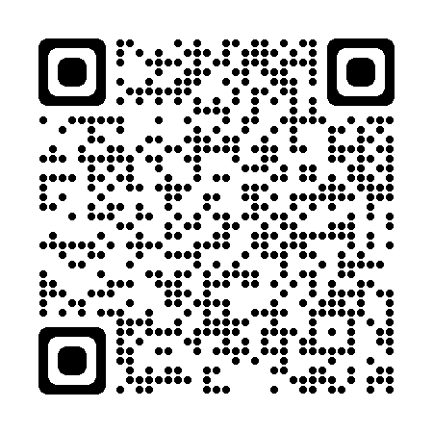
ログイン方法
次のアドレスにアクセスします。
https://ela.education.ne.jp/students
ＱＲコードを読み取ってもよいです。

Slide 3
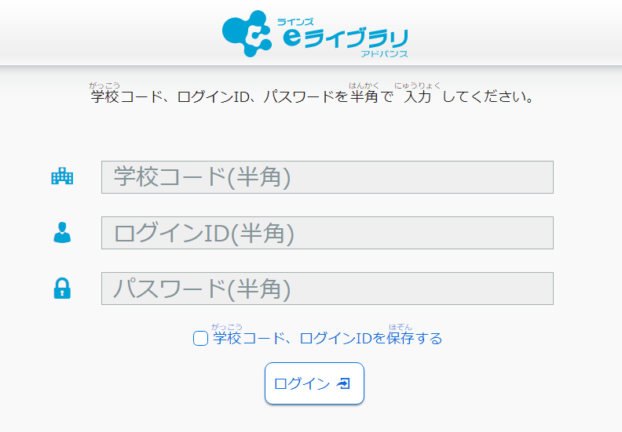
ログイン方法

Slide 4
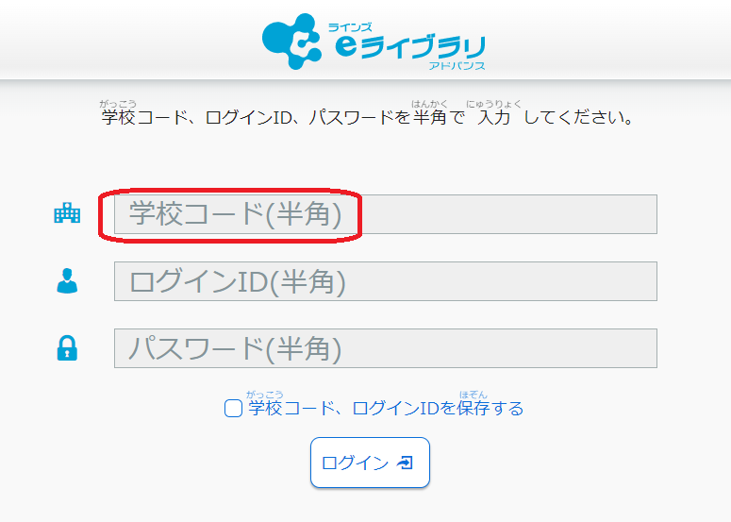
ログイン方法
荻生小学校の
学校コード
「 16889229760」
を入力します。

Slide 5
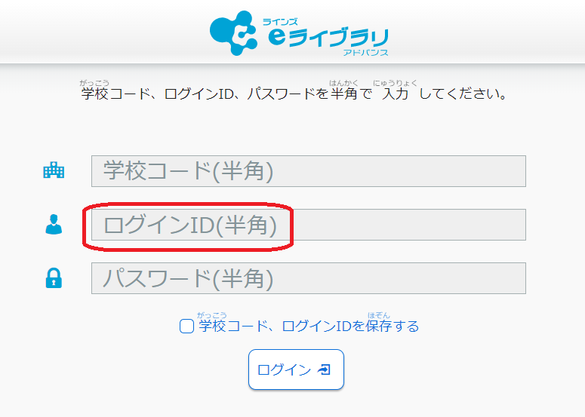
ログイン方法
ログインＩＤ
「 8けたの数字」
を入力します。

Slide 6
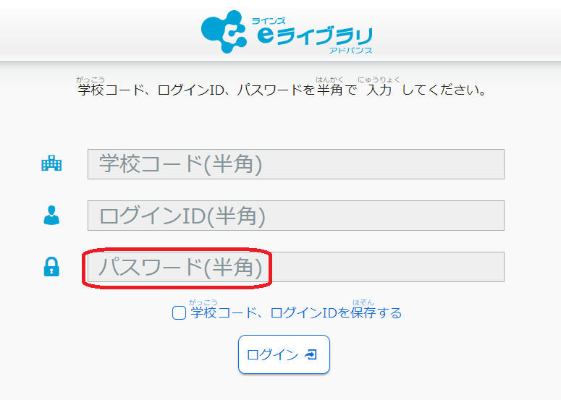
ログイン方法
パスワード
「 8けたの英数字」
を入力します。

Slide 7
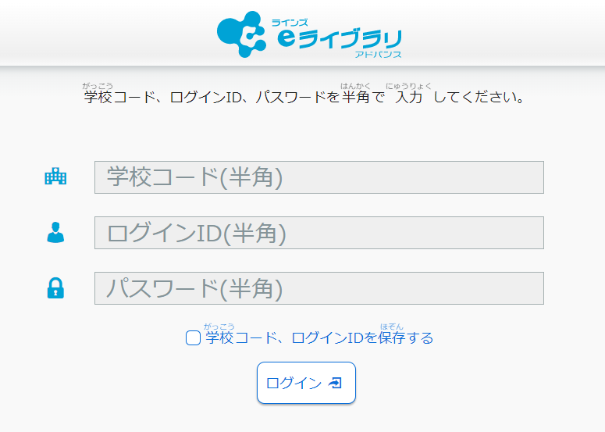
ログイン方法
次回からの入力を
簡単にするため
「 学校コード、
ログインIDを保存する」
に☑を入れます。

Slide 8
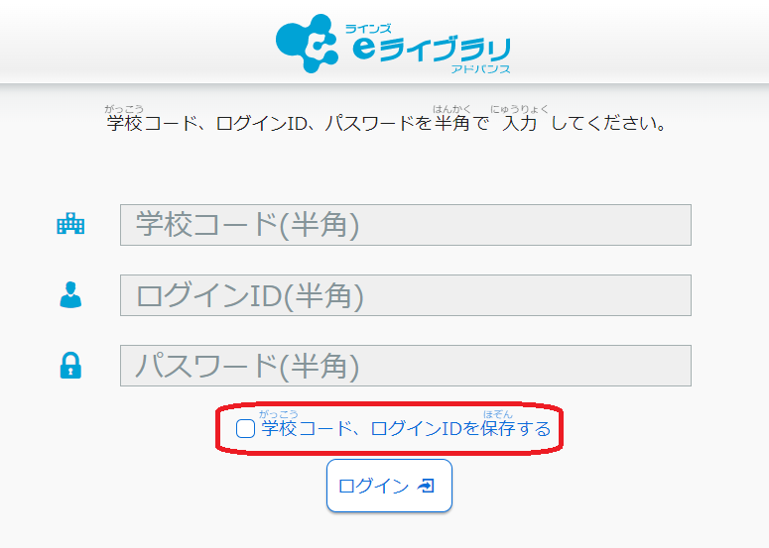
ログイン方法
次回からの入力を
簡単にするため
「 学校コード、
ログインIDを保存する」
に☑を入れます。

Slide 9
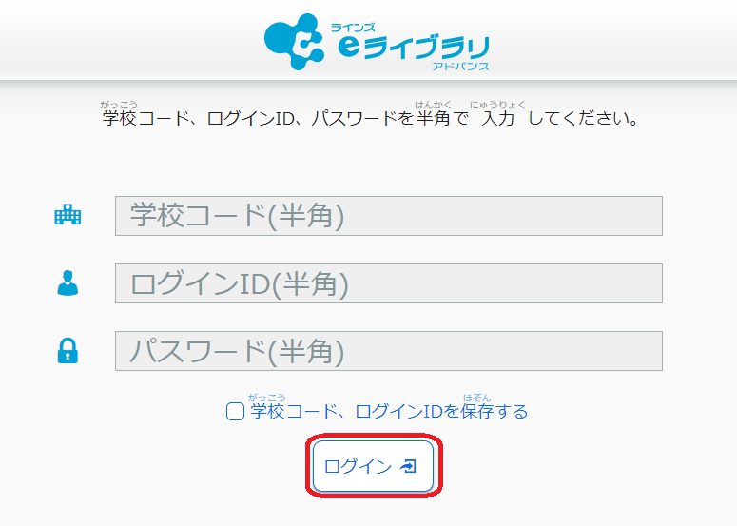
ログイン方法
「ログインボタン」
を押して
ログインします。

Slide 10
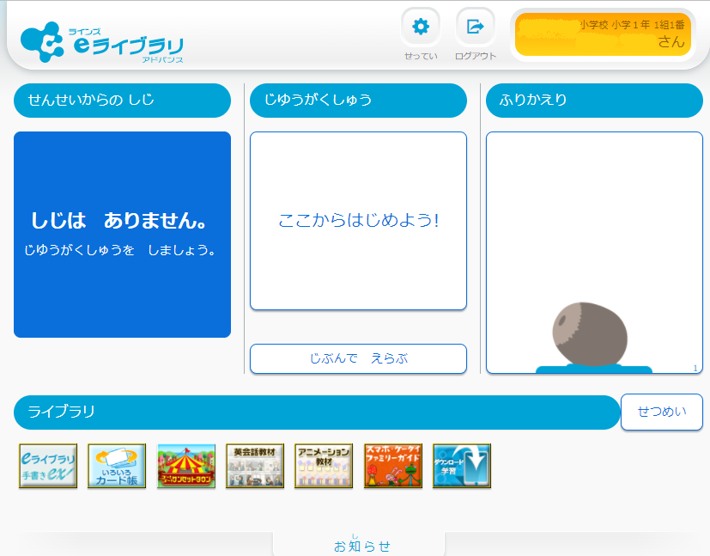
ログイン方法
ログインすると
この画面になります。

